Slide 1

Vidékfejlesztés és közösségi munka
Dr. Szarvák Tibor szociológus, szociálpolitikus, szociális munkás
,,Lélekkel a vidékért” tudomány és vidékfejlesztés a helyi médiában
TEMPLARIUS ALAPÍTVÁNY PROJEKTJE

Slide 2
1. Humán közszolgáltatások és a vidékfejlesztés
2. Kapcsolódás a szolidaritáson és az ágazatok közötti együttműködésen alapuló Európai Szociális Modellhez
Közösség vagy egyén? miként találjuk meg az egyensúlyt a közösségek és a kapitalizmus (gazdasági mozgató-erők) kiemelt célcsoportja, az egyén, az individuum között?
Czettler Jenő (1879-1953) jászárokszállási származású, a 1920-40-es évek jeles társadalompolitikusa: vidéket érintő mozgalmak, mezőgazdasági célú szociálpolitikai programok (mai szóval közfoglalkoztatás) szociális munka: foglakoztatás (cselekvés) – centrikus megközelítés

Slide 3
3. Prevenciós habitus, a jóléti állam árának kérdése
A közszolgáltatások modernizációja szempontjából meghatározó fontosságú elvárás, hogy (költség)hatékonyan működjenek, főként a leszakadó, minden tekintetben forráshiányos térségekben.
A szolgáltatást igénybevevők megelégedettségével párhuzamosan, az érintett intézményeknek, szervezeteknek a kapacitásbővítés érdekében is partnerségi hálózatban kell együttműködniük. Így nemcsak a forrás, hanem a tudások is összeadódhatnak.
Fenntartható gazdasági vállalkozásokkal való együttműködés (szociális gazdaság kiépítése).

Slide 4
4. Alföld-életérzés
A vidékfejlesztés tere ahhoz a földrajzi térséghez (zömmel az Alföldhöz) tartozik, amelyhez az elmaradottság kép erősen hozzátapadt és a régióban általános életérzéssé vált.
A diplomás szociális, vagy legalább felsőfokú végzettséggel bíró szakemberek a kistelepüléseken hiányoznak a leginkább, amely nagymértékben rontja e települések integrációját, forrásokhoz való jutását és növeli a helyi lakosság megfelelő szolgáltatáshoz jutásának egyenlőtlenségét.
Notes:
<szám>

Slide 5
5. Szaktudományos kapcsolódás
A Cork–i Európai Vidékfejlesztési Konferencia:
- az elvándorlás megelőzése,
- a szegénység elleni küzdelem,
- a munkahelyteremtés serkentése,
- az esélyegyenlőség kialakítása,
- valamint megfelelni a mind magasabb minőségi igényeknek az egészség, a biztonság, a személyiség fejlődése, a pihenés és jólét a vidéki térben.
Notes:
<szám>

Slide 6
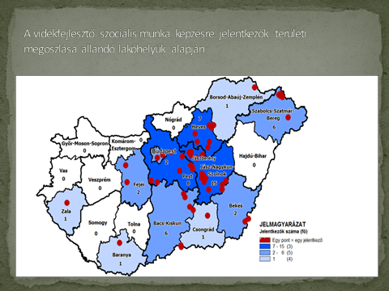

Slide 7
6. Nemzetközi kitekintés: a szociális munka képzések az egészség, - közösség és vidék-és gazdaságfejlesztéssel foglalkozó oktatási intézményi profilokhoz tartoznak
in Social Work, with Specialization in Rural Development – India, TATA Institut of Social Sciences 1936-tól
Implications for Social Work Practice / Rural Development in South Africa (1996)
Az urbanizáció és a vidékről való elvándorlás milyen hatással lehet a vidéki területeken folyó szociális munkára? /Migration to Urbanisation: Rural Social Work and the Prevention of Slum Growth – Frankfurt – Karsten Wottgen/
Közös hívószavak: közösség, fejlesztés, vidék, gazdaság, közös akarat képzése, áramlás, vezetés, demokratikus, döntés, kohézió

Slide 8
7. Szakmai tevékenységéhez a következő tudásokra mennyire volt/lesz szüksége az alábbi időszak(ok)ban? (átlagok, 0: legkevésbé sem, 100: főként) N=143 fő

Slide 9
8. Ön szerint milyen tudástípusokból, ismeretekből áll egy ,,ideális” képzés, amely a vidéki térségekben a vidékfejlesztés és a szociális segítés kérdéseire reflektál?
(átlagok, 0: legkevésbé sem, 100: főként)

Slide 10
9. Az Európai Szociális Modell által megfogalmazott elvek a következők:
Európa sikereiből senkit nem lehet kirekeszteni;
A szolidaritás összetartozik a gazdasági sikerességgel;
Nincs sem választási kényszer, sem ellentmondás a gazdasági és társadalmi haladás között;
A jóléti állam nem luxus, nem a gazdasági növekedés terméke, hanem termelési tényező

Slide 11
10. A teljes foglalkoztatás, mint elsődleges cél (munkaalapú társadalom)
Az Európai Unióban ma már abban egyetértés van a tagállamok között, hogy a társadalmi stabilitás megteremtésének sarokköve a foglalkoztatás.
Jelenleg az európai uniós tagállamok többségében a versenyképesség megteremtése a kulcsszó,
Azonban, ha valóban szükség van szupernacionális szintű jóléti politikára, jelenleg számos akadályozó tényező megszüntetését igényli a tagállamok kormányaitól

Slide 12

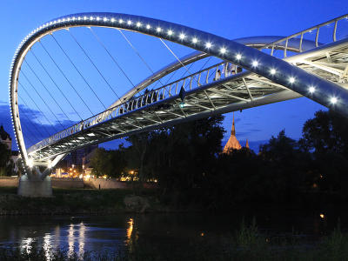
HÍD SZEREPBEN A VIDÉKFEJLESZTÉS

